Slide 1
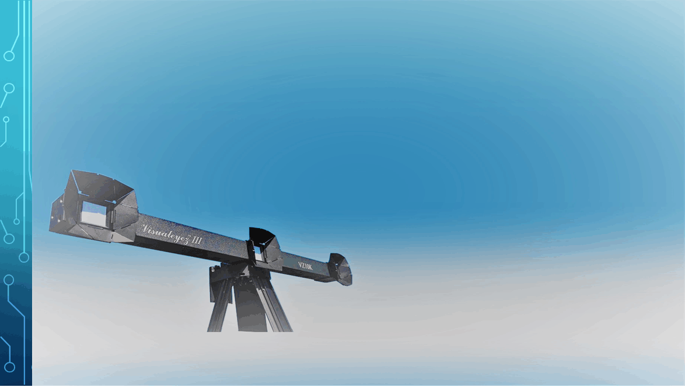
PhoeniX Technologies Incorporated
Phoenix Technology Incorporated

Slide 2
모캡시스템은 마-커, 감지기, 소프트웨어 3 부분으로 구성됩니다.
PhoeniX Technologies Incorporated
High Performance Real - Time 3D Motion Capture Systems
마-커 Tracker(감지기) 소프트웨어

Slide 3
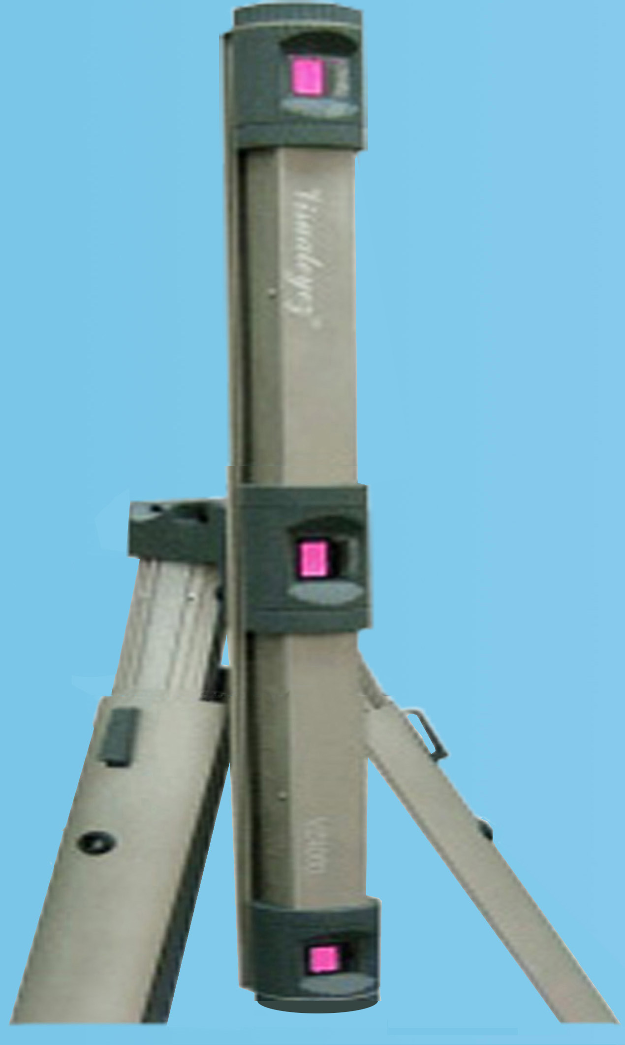
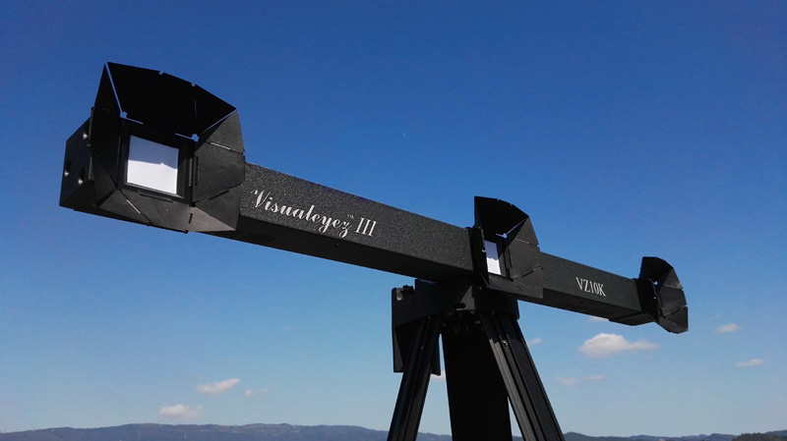
PTI Motion Capture System 제 조 사 : Canada PTI 브 랜 드 : VISUALEYEZ 최신모델 : VZ10K / VZ10K5 PTI Motion Capture System 제 조 사 : Canada PT 브 랜 드 : VISUALEYEZ 최신모델 : VZ10K / VZ10K5
PhoeniX Technologies Incorporated
High Performance Real - Time 3D Motion Capture Systems
tm

Slide 4
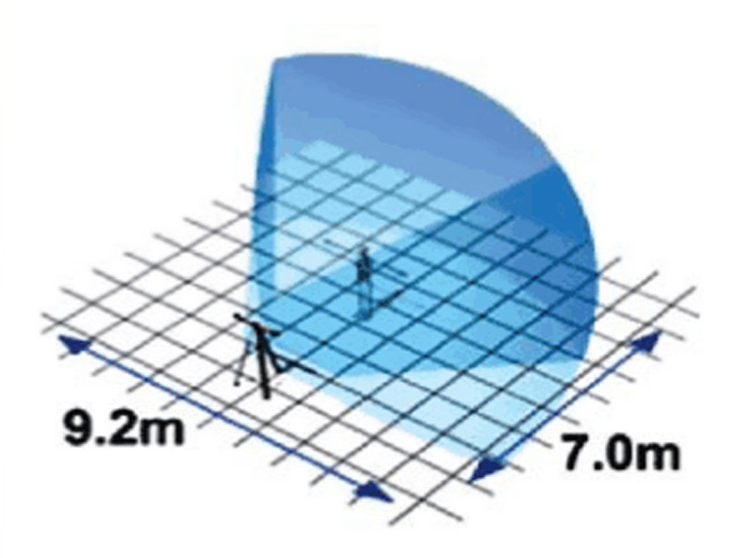
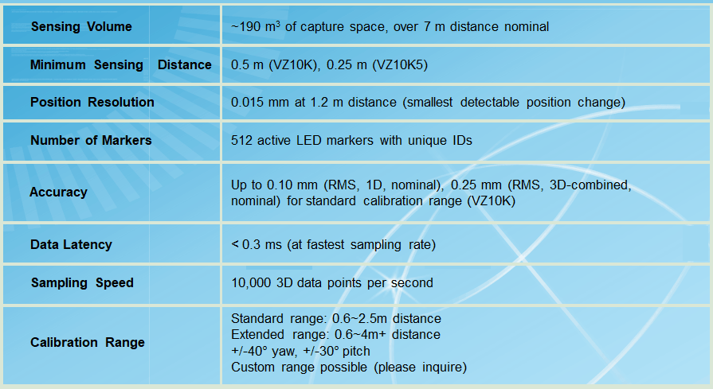
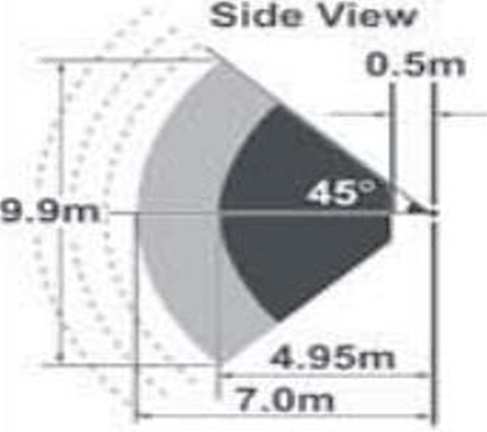
PhoeniX Technologies Incorporated
High Performance Real - Time 3D Motion Capture Systems
Newest Model VZ10K & VZ10K5
Notes:
비주얼라이즈모캡장비_위치감지

Slide 5
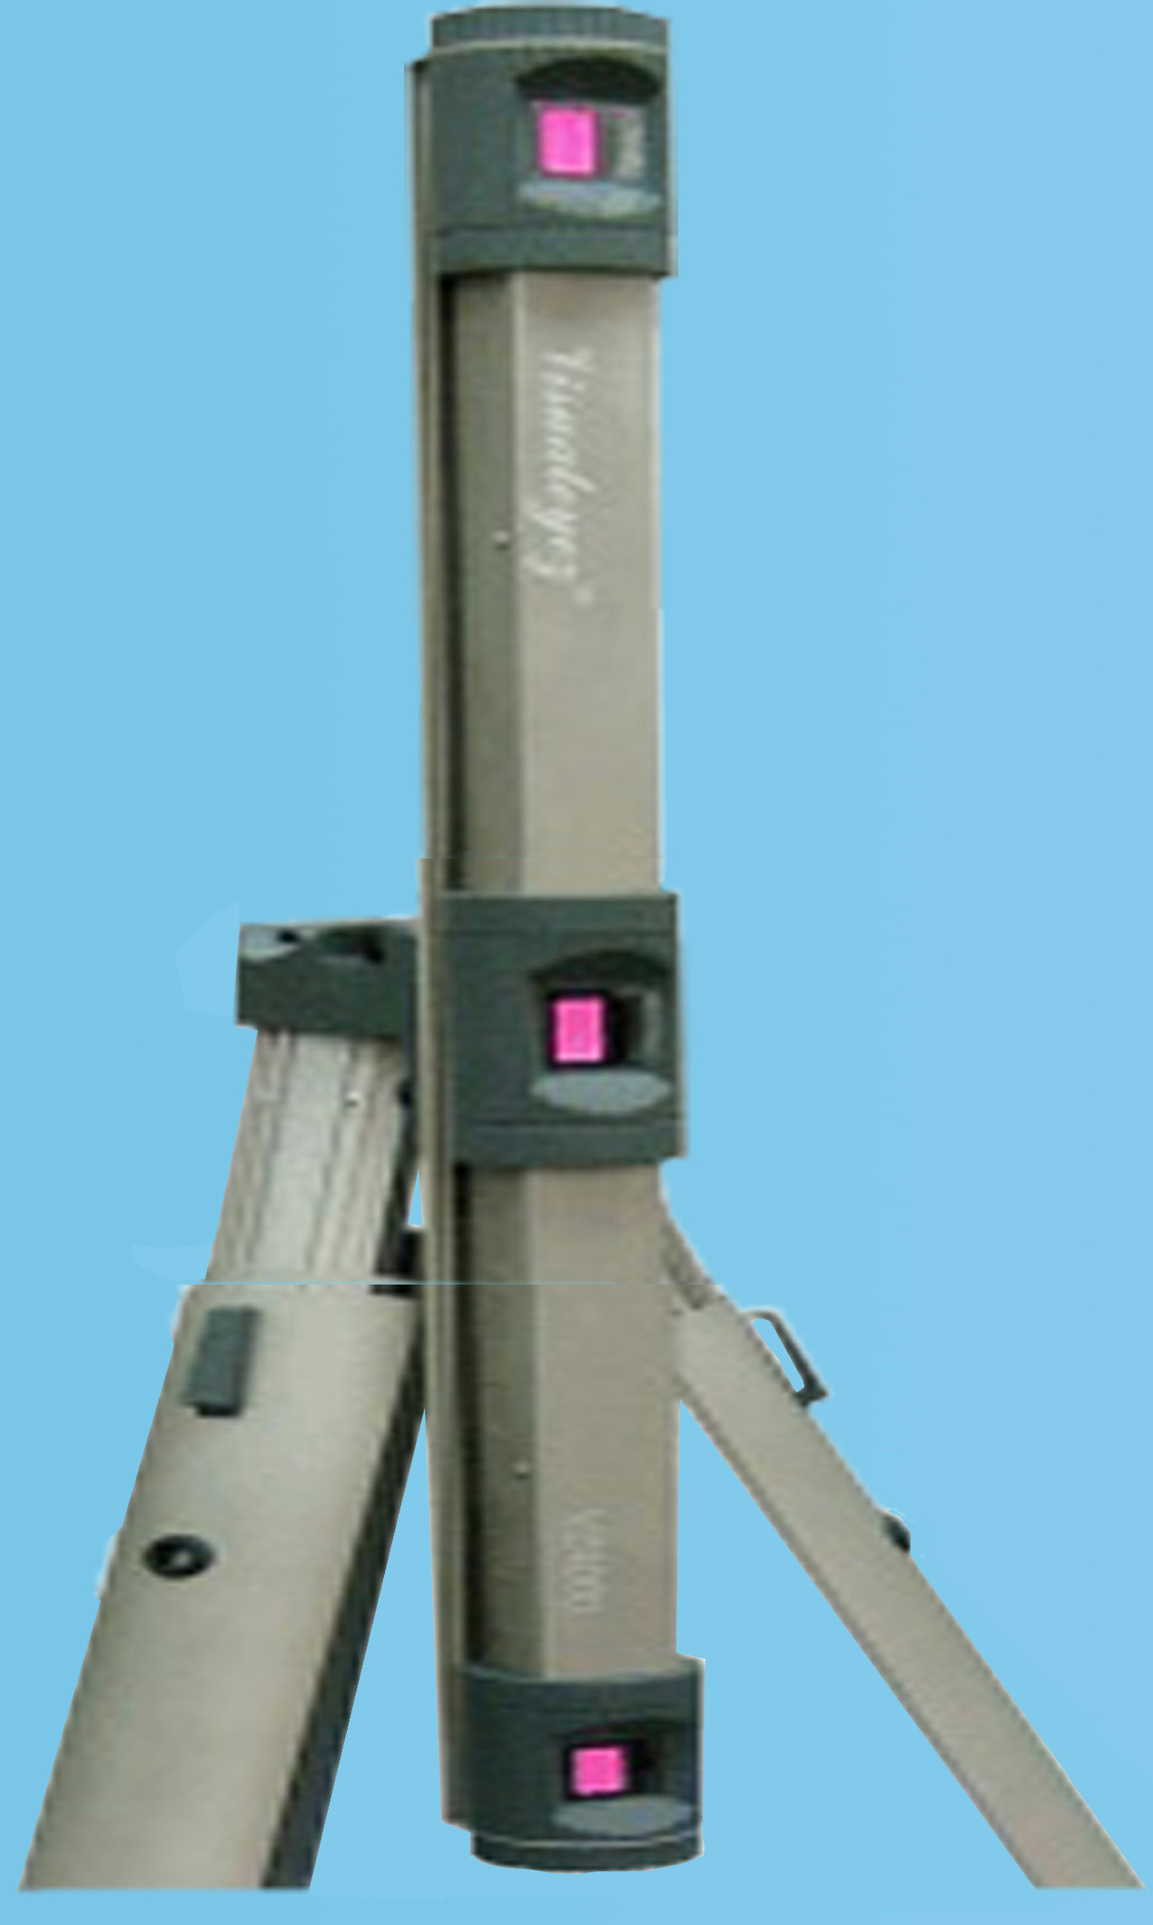
PhoeniX Technologies Incorporated
High Performance Real - Time 3D Motion Capture Systems
PTI Motion Capture System PRIDE
세계에서 유일하게 NASA에서 선정한 모캡시스템
세계에서 가장 빠른 속도로 캡처링하는 모캡시스템
세계 초소형 Active Optical 3D Real-Time 모캡시스템

Slide 6
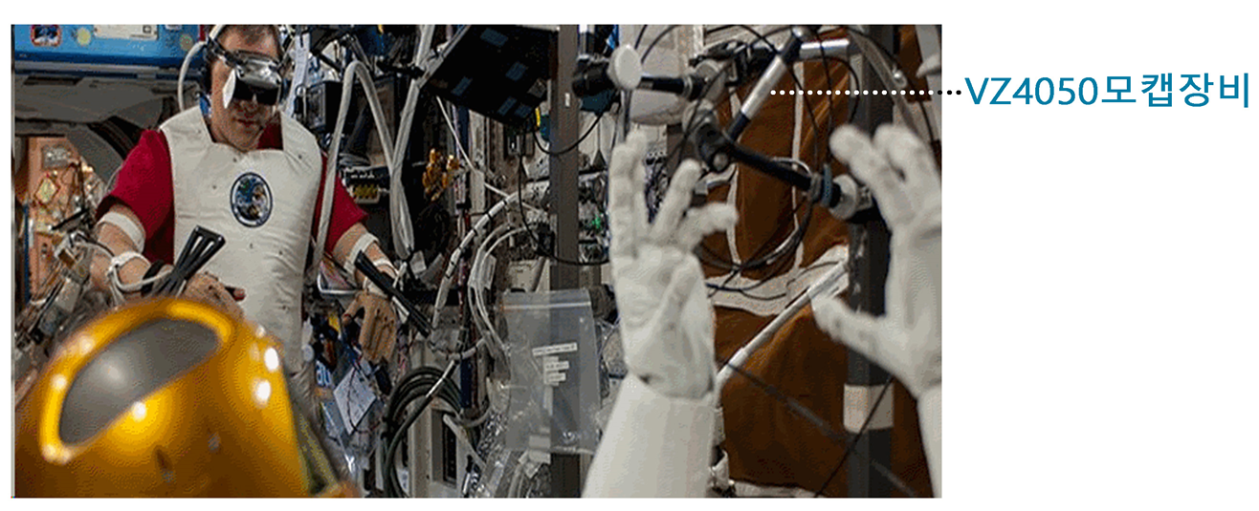
4
국 제 우 주 정 거 장
1. 초정밀, 신뢰성, True 리얼타임으로 작동 2. 광각(FOV) Sensing, 비좁은 우주정거장 챔버 내에서도 비행사 캡처 3. 저 전력소모로 파워 절약 4. 초 강력 높은 견고성
NASA-Robonaut Program 일환으로 수 많은 모캡장비 테스트 결과, PTI 모캡장비로 선정

Slide 7
v
Highly Portable and Very easy to Operate
손
쉬
운
작
동
법

Slide 8
VZ10 Specification_1
1
1
1
1
Sensing Volume: Min. Sensing Distance:
~190 m 3 of capture space, over 7m distance nominal
0.5m (VZ10K), 0.25m (VZ10K5)
0.015mm at 1.2m distance(smallest detectable position change)
512 active LED markers with unique IDs
Up to 0.10mm (RMS, 1D, nominal), 0.25mm (RMS, 3D-
combined, nominal) for standard calibration range (VZ10K)
<0.3 ms (at fastest sampling rate)
10,000 3D data points per second
Standard range: 0.6~2.5m distance
Extended range: 0.6~4m+ distance
+/-40 ° yaw, +/-30 ° pitch
Custom range possible (please inquire)
1
Position Resolution: Number of Markers:
1
1
Accuracy :
1
1
Data Latency:
1
Sampling Speed:
1
Calibration Range:
1

Slide 9
VZ10 Specification_2
1
1
1
1
Capture Range:
7M (standard exposure), 9M and longer (extended exposure)
1
3D Data Processing:
Real- time. Done by tracker ’s processing units
(no additional hardware or computer required)
1
Data Format Output:
3D positional data : Text, C3D
1
Single-Tracker Calibration:
Done in factory, no manual calibration required
1
Multi-Tracker Calibration:
Automatic and continuous, no manual action required
1
°
Field of View:
Up to 100 , both horizontally and vertically
1
Port:
High-speed RS422 real-time data interface
1
Supported OS:
Windows 7/8/10, Linux
Marker Type:
Six-Chip LED with >170 ° emission angle

Slide 10
VZ10 Specification_3
1
1
Yes (Capture different markers at different frequencies at
the same time with same spatial resolution)
1
1
Multi-Sampling Rate:
1
Tactile Feedback:
Yes, with haptic markers
1
Maximum Capture Range:
Maximum Capture Range:
1
SDK:
C++, with low-level control options
1
Plug-ins:
Matlab, Labview, ROS, VRPN…
1
External Start/Stop:
Yes.via manual switch,computer port or 3rd party eqmnt.
1
Synchronization with other equipment:
Yes
1
Size and Weight:
VZ10K: 112x5x5cm, 2.8kg / VZ10K5: 61.7x5x5cm, 1.2kg
1

Slide 11
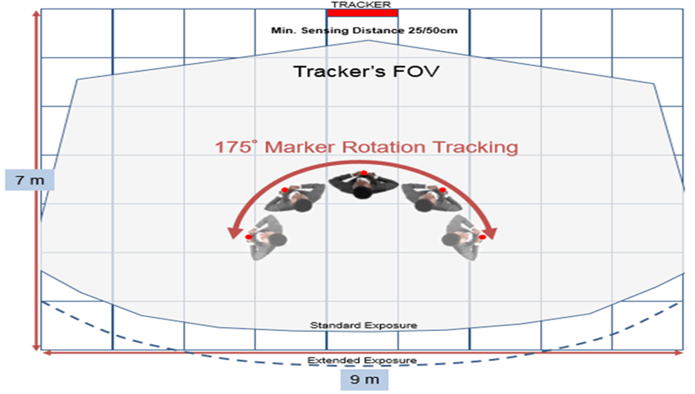

Slide 13
PhoeniX Technologies Incorporated
High Performance Real - Time 3D Motion Capture Systems

Slide 14
PhoeniX Technologies Incorporated
High Performance Real - Time 3D Motion Capture Systems

Slide 15
PhoeniX Technologies Incorporated
High Performance Real - Time 3D Motion Capture Systems

Slide 16
PhoeniX Technologies Incorporated
High Performance Real - Time 3D Motion Capture Systems

Slide 17
Products : Software 6 종류
VZSoft : 모든 모캡 장비와 함께 운용하기 위해 제공되는 표준 그라픽 유저인터페이스입니다
VZAutoCal : 이 혁신적인 소프트웨어는 멀티 모캡 장비의 구성을 선택적으로 그리고 완전 자동적으로 보정하는 소프트웨어입니다.
VZServer : 멀티 모캡장비 시계로부터 캡처한 여러 데이터를 한 개로 통합 운용함으로서 서로 맞물리는 현상이 없도록 합니다.
VZAnalyzer : 이 툴박스는 캡처된 모션 데이터의 디스플레이나 분석 또는 처리를 위한 호스트 기능을 제공합니다.
VZDaq : 비주얼아이즈 모캡장비에 의해서 캡처한 3차원 모션캡처와 외부 아날로그 데이터를 동조시켜주는 역할을 합니다.
HydraNet-VZClient : 캡처 된 Data의 병렬응용을 위해서 LAN을 통해 배분하는 기능 및 가상 상호 응용을 위한 통합 기능입니다.
Notes:
소프트웨어_소프트웨어종종류

Slide 18
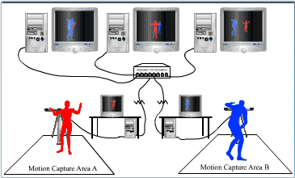
Products : Software – Hydranet
Hydranet
데이터 합성과 송출 목적인 옵션 소프트웨어인 Hydranet은 한 대 또는 그 이상의 비주얼라이즈 모캡장비로 캡처한 데이터를 합성하거나 또는 장비 운용자가 원하는 숫자만큼의 워크스테이션으로 데이터를 실시간으로 스트림 합니다. 각 워크스테이션은 자체 응용 처에 필요 데이터를 취사 선택 할 수 있도록 합니다. 이처럼 복합 모션은 여러 개의 작은 시스템에 의해서 캡처링하며 배분되는 병렬 컴퓨터에 의해서 고성능 컴퓨터가 요구되는 활용이 가능 합니다.
활 용 처
-가상현실 -합작 디자인 -매우 복잡한 모션 분활 캡처 -원격 쌍방향 게임 -다수 학생들 대상 모캡 강의 -신뢰할 만한 Control
Notes:
소프트웨어_Hydranet

Slide 19
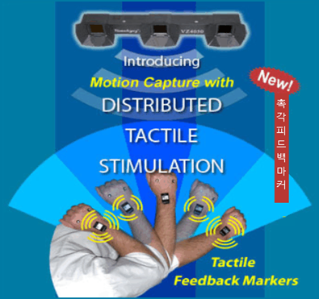
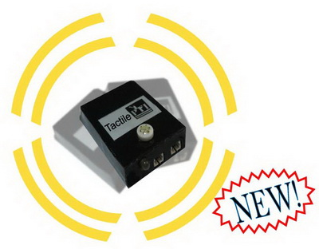
촉각 피드백 와이어리스 마-커
New S12TV Marker
세계최초 지능형 와이어리스 촉각 피드백 마-커입니다. 이 피드백 촉각 마-커는 모캡 대상물(피사체)에 자극을 주거나 모션을 촉구하기 위해 진동합니다. 큐 사인에 맞추어 피사체의 모션 편차에 대해 경고하거나 단순히 모션 정확성을 확인시킵니다. 이 촉각 피드백 마-커는 모션캡처시스템에 새로운 장을 열게 될 것입니다.즉, 재활분야,생체역학분야, 스포츠사이언스 및 가상연구 분야에 응용됩니다.
무결점 식별을 위한 내장 마-커 ID로써 한 개의 마-커가 2개의 LED 타겟까지 컨트롤합니다. 무게는 겨우 15g( 재 충전 배터리내장)입니다. 직접 피부에 부착하거나 벨크로를 이용하여 모션캡처 슈트에 부착합니다. 패시브와 액티브 광학 모션캡
처 마-커 기술의 특장점만을 결합시켰습니다.

Slide 20
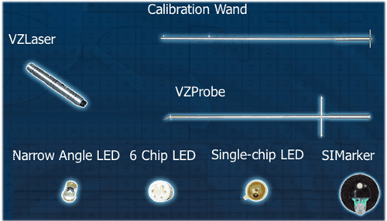
Products : Hardware - Accessories
VZLaser Calibration Wand VZProbe Narrow Angle LED 6Chip LED Single-chip LED SIMAKER
Notes:
비주얼라이즈모캡장비_하드웨어+악세사리

Slide 21
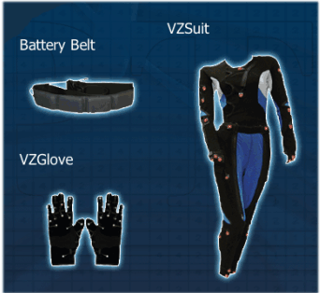
Products : Accessories
VZSuit Battery Belt VZGlove
Notes:
비주얼라이즈모캡장비_하드웨어-악세사리

Slide 22
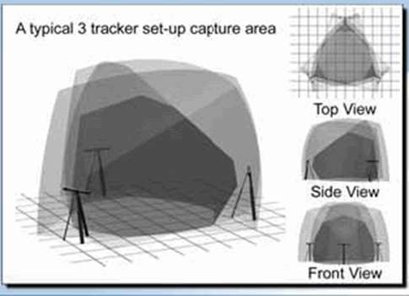
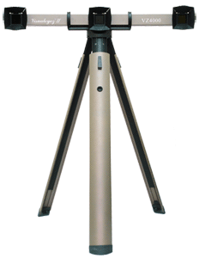
3 Tracker System: 복잡하고 회전이 있는 대상물의 모션 캡처 시스템으로서 Capture Area가
2 Tracker보다는 확대된 모캡장비 입니다.
Notes:
비주얼라이즈모캡장비_위치감지

Slide 23
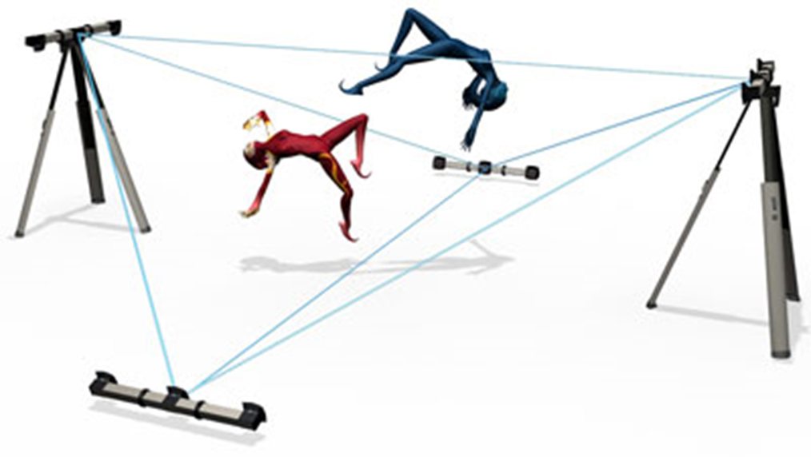
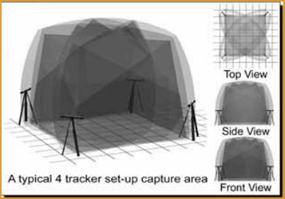
4 Tracker System : 매우 복잡하고 회전이 많은 대상물의 모션 캡처 시스템으로서 Capture Area가3 Tracker보다 확대된 모캡장비로서, 보다 정밀하고 맞물림 없는 모캡 결과물을 구축합니다.
Notes:
비주얼라이즈모캡장비_위치감지

Slide 24
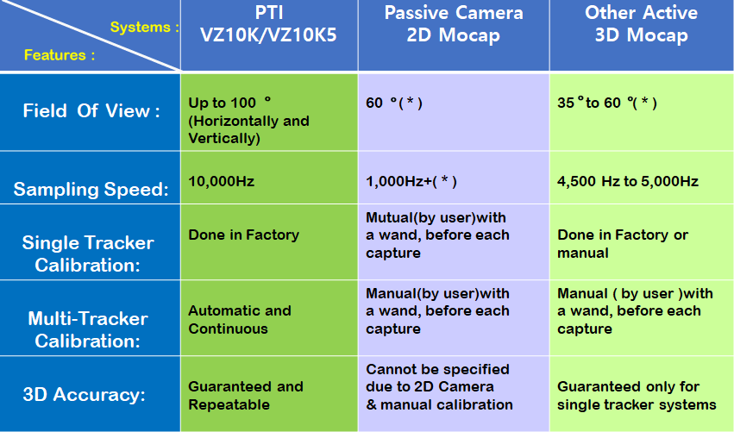
10,000Hz 3D PTI Motion Capture
PTI SYSTEMS vs OTHER SYSTEMS
SPECS COMPARISION

Slide 25
모캡장비구매고려사항
1
>얼마나 넓은 캡처 스페이스를 필요로 하는가?
>모캡장비를 설치할 수 있는 충분한 스페이스가 되는가?
>고 정밀 데이터 캡처링을 필요로 하는가 그렇지 않은가?
>복잡한 모션 캡처를 필요로 하는가, 단순한 모션캡처를 필요로 하는가?
>특별한 각도로부터 모션캡처를 필요로 하는가?
>캡처 데이터 즉시 이용의 필요를 하는가(리얼타임 응용)?
>다른 장소에서도 즉시 이용할 수 있도록 이동식일 필요가 있는가?
잘 못 선택된 장비는 모캡 장비 운용 중, 여분의 더 많은 경비를 지출 할 수 있습니다. 특수 모션 캡처를 위한 장비 재 설치 또는 장비 수리, 또는 데이터 후 처리, 장비 조정법을 배우기 위한 노하우 또는 관심 또는 시간을 아무도 할애하지 않는 여러 이유 때문에 많은 장비들이 못 쓰게 됩니다. 따라서, 충분한 내부 지원의 여러 자원들이 이뤄지지 않는 한, 장비 구매 전 고려 항목 리스트 상에 장비 운용자 입장에서 볼 때에는 ‘사용의 편리성,용이성’을 제일 먼저 고려해야 합니다.

Slide 26
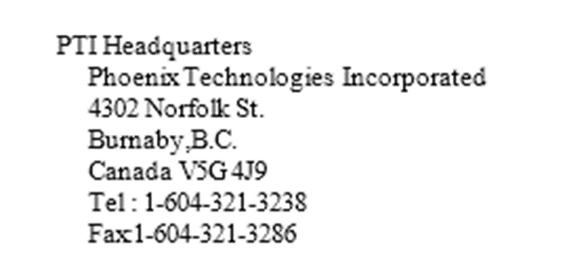
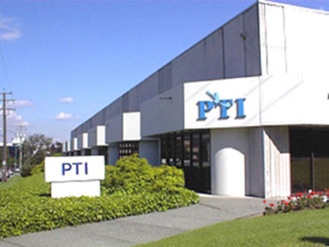
Company Name : SGI Mobile:010-4194-4288 Tel : 050-5372 - 4288 Fax : 050-5554 -7878 Email : motioncapture@daum.net Web Site :http:// www.samgoo.com
1

